Slide 1
«Освітня програма «Дитина». Сенсорно – пізнавальний розвиток дітей четвертого року життя»
Методична розробка
(Л.Груба, вихователь КЗ «ДНЗ № 17 ВМР»

Slide 2
Незамінним путівником у здійсненні освітньої роботи з дітьми є оновлена Освітня програма для дітей від 2 до 7 років «Дитина»
Вона розроблена відповідно до Базового компонента дошкільної освіти, і є комплексною освітньою програмою.

Slide 3
Актуальність теми методичної розробки Освітня програма «Дитина». Сенсорно – пізнавальний розвиток дітей четвертого року життя» полягає в тому, що оновлений зміст Програми пропонує нові форми, підходи до роботи із дітьми четвертого року життя, за освітнім напрямом «Дитина в сенсорно – пізнавальному просторі», а саме:
1.Протягом року основним завданням педагога є повторення та систематизація наявних у дітей сенсорних і математичних уявлень.
2.Порядок опрацювання з дітьми програмових питань визначається взаємозв’язком між окремими темами.
3.Основними формами організації освітньої діяльності з дітьми є: різні види ігор, спостереження, індивідуальна практична діяльність, інтегровані заняття, експерименти.
4. Поповнення сенсорно – пізнавальних осередків вільними матеріалами,
5.Збагачення сенсорного досвіду дітей в ході ігор з піском, водою, листям, снігом; спостережень в природі; в повсякденному житті.

Slide 4
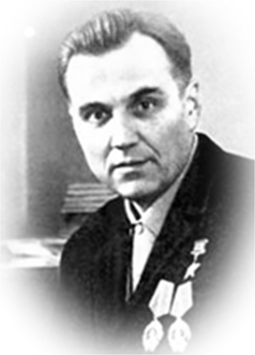
З огляду на нові акценти педагогічної роботи, виникла необхідність оптимізувати систему планування освітньої діяльності з сенсорно – пізнавального розвитку
Недарма відомий педагог
В. Сухомлинський зазначав: «Перспективний план – це дуже важливий орієнтир, за яким педагог щороку, читаючи й продумуючи програму, немов перевіряє себе – що вже зроблено і що потрібно зробити».

Slide 5
Матеріали даної методичної розробки:
- висвітлюють особливості, психологічні основи сенсорно – пізнавального розвитку дітей молодшого дошкільного віку;
- визначають шляхи ознайомлення малюків із сенсорними еталонами і способами їх використання;
- описують сучасні інноваційні технології сенсорно – пізнавального розвитку дітей;
- містять тематичне планування освітньої роботи з дітьми четвертого року життя з сенсорно – пізнавального розвитку за оновленою Освітньою програмою «Дитина»;
- представляють методичне забезпечення до занять: дидактичні ігри, вправи, рухливі ігри, роботу з дидактичною картиною, фото, з розфарбовками;
- рекомендовано декілька дидактичних ігор, розроблено на основі ідей В’ячеслава Воскобовича, Золтана Дьєнеша та використані авторські дидактичні ігри.

Slide 6
Для кого буде корисним?
Для педагогів закладів дошкільної освіти, навчально – розвивальних центрів
Для батьків
Теоретична частина посібника корисна в плані самоосвіти педагогів ЗДО

Slide 7
Значення запропонованого методичного матеріалу
Розвиває у дошкільнят комбінаторику, аналітичні здібності
Формує вміння виокремлювати різні ознаки, називати їх, узагальнювати, оперувати множинним матеріалом, орієнтуватися в просторі, часі.
Сприяє розвитку пам’яті, мислення (порівняння, аналіз, класифікація).

Slide 8
Особливості розробленого планування
У розробленому плануванні програмовий зміст розподілений за принципом наступності та повторюваності. Порядок опрацювання з дітьми програмових питань визначається взаємозв’язком між окремими темами. На одних заняттях програмові завдання розглядаються одне за одним, в інших – одночасно.
Роботу запропоновано здійснювати за тематичними тижнями, а також визначено тему кожного заняття.

Slide 9
№п/п | Тематичний цикл | Тема заняття | Завдання пріоритетної сенсорно – пізнавальної складової інтегрованого заняття | Орієнтований перелік методичних матеріалів
 | Вересень
 | Моніторинг
3. | «У саду і на городі» | «Прогулянка у сад» | Вправляти у порівнянні контрасних за кількістю множин, визначати кількість предметів (багато і мало) | Д/г «Бджілки і квіти» Д/г «Листочок до листочка»
4. |  | «Збираємо врожай» | Вправляти у порівнянні однакових та різних за розміром предметів за величиною та вправляти у визначенні кількості предметів (багато і мало) | Д/г «Збираємо врожай» Д/г «У садок підемо, грушки всі зберемо» Робота з дидактичною картиною «Смішарики збирають урожай» (Додаток 2.1)
Зразок
перспективного тематичного планування освітньої діяльності з сенсорно – пізнавального розвитку з дітьми четвертого року життя

Slide 10
Запрошуємо вас до нашої фотогалереї

Slide 11
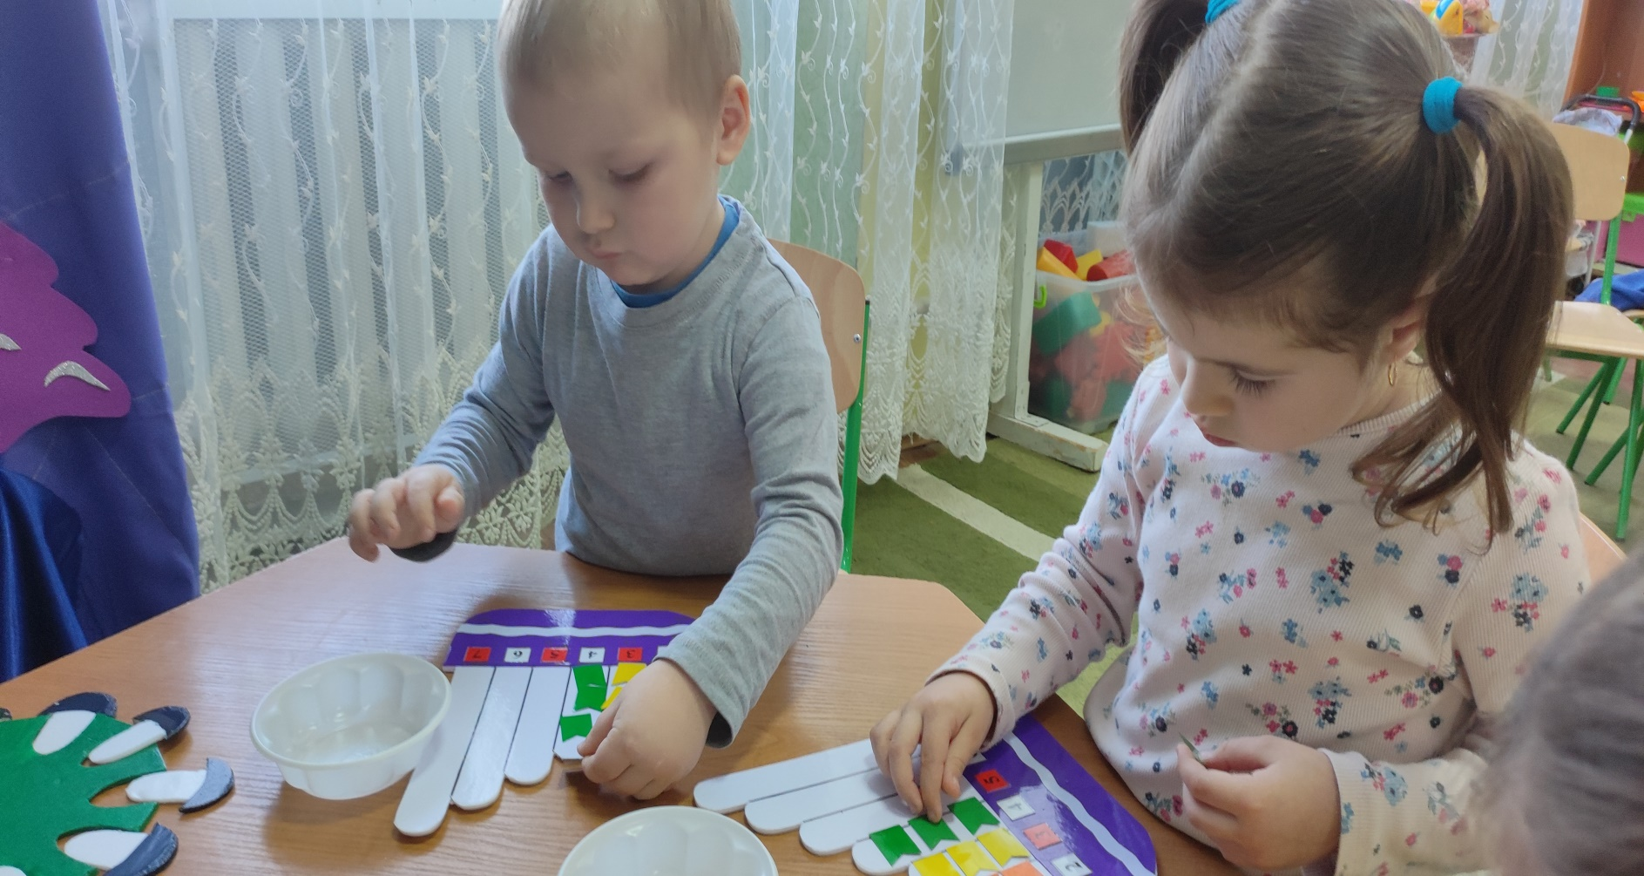
Діти «мандрують» на кораблику «Бриз –бриз»

Slide 12
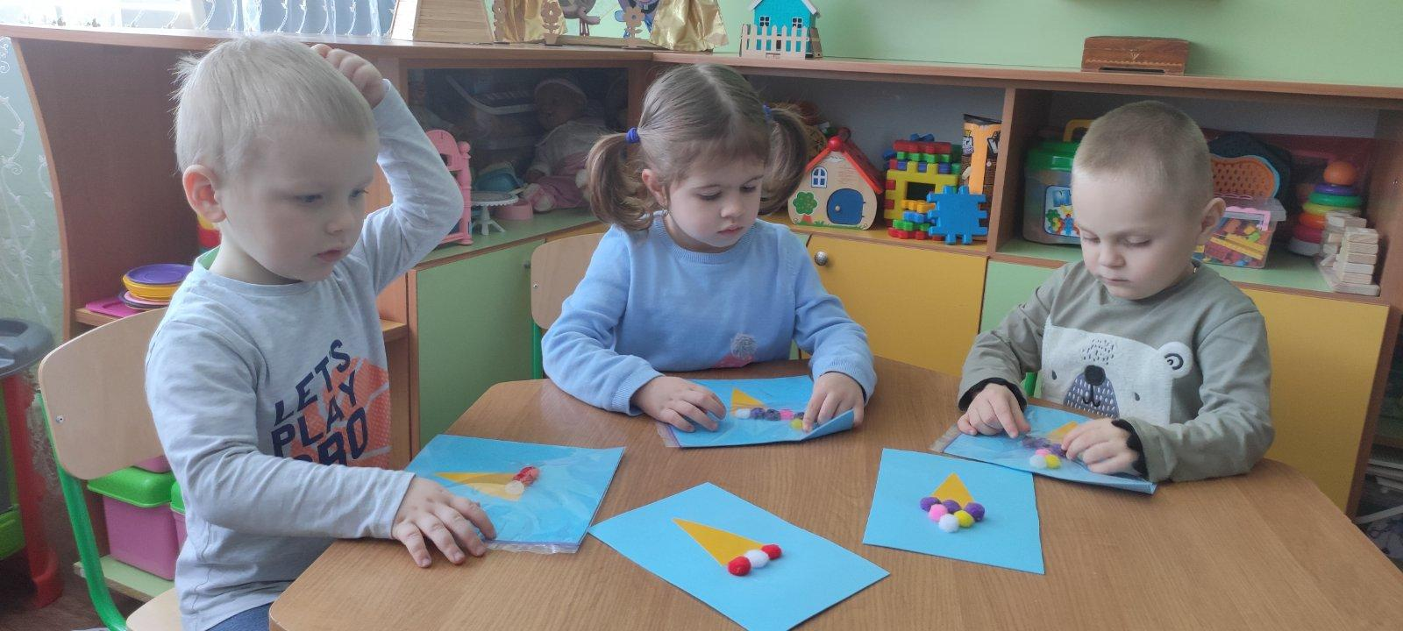
Малята нетрадиційним способом створюють «морозиво» за рецептом

Slide 13
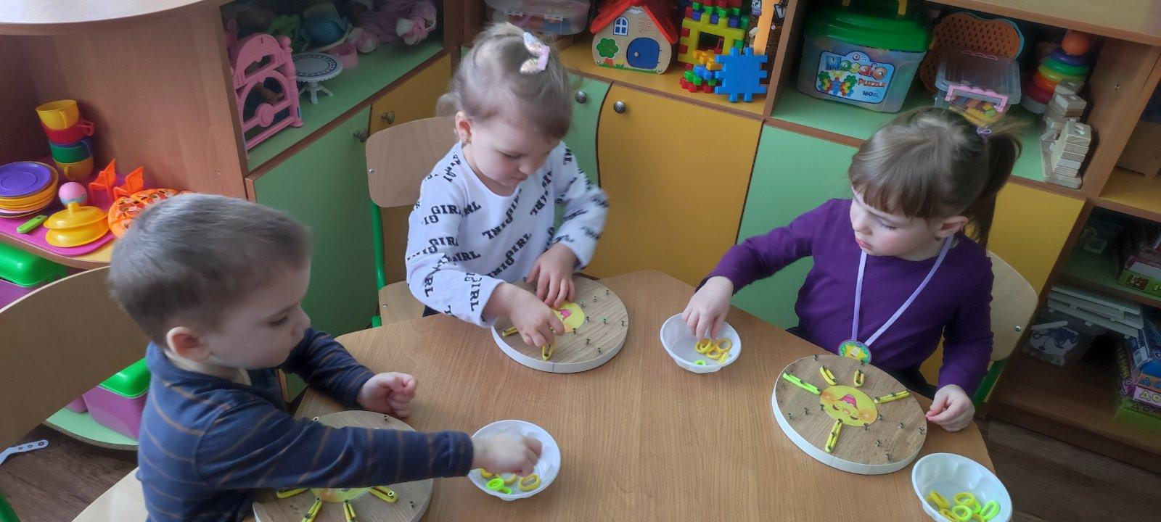
Маленькі чомусики допомагають сонечку засяяти промінчиками

Slide 14
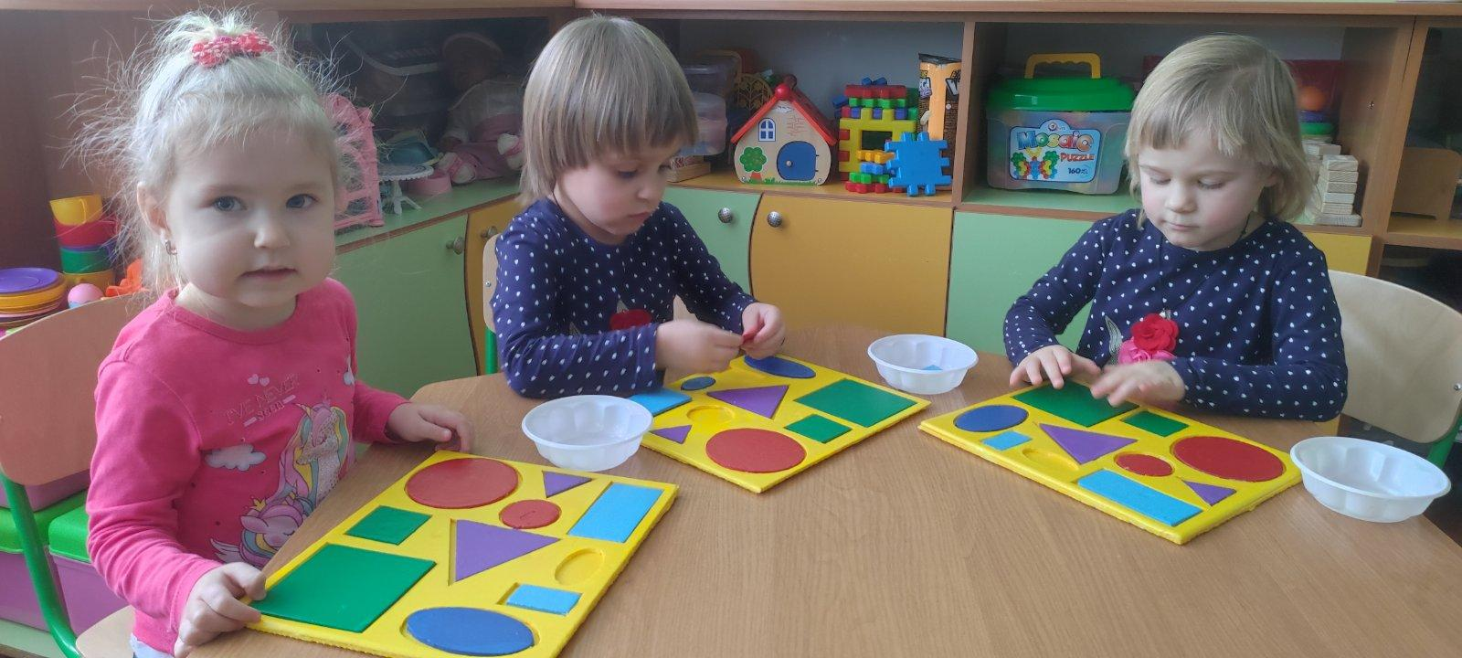
Килимочки гарні – ручки у дівчаток вправні

Slide 15
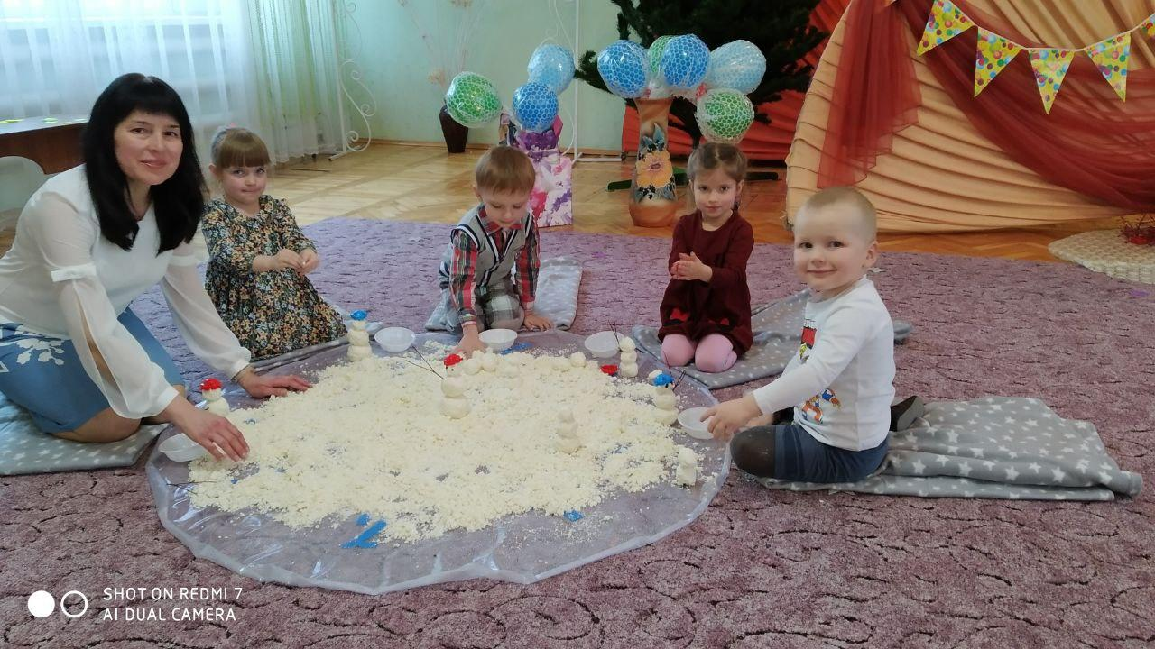
Сніжки ліпим залюбки! Дуже вправні малюки!

Slide 16
Дякуємо за увагу!

